Slide 1
后端基础：HTTP介绍及基本工作原理
黄志豪 14级计算机科学与技术
huangzhihaoyx@163.com

Slide 2
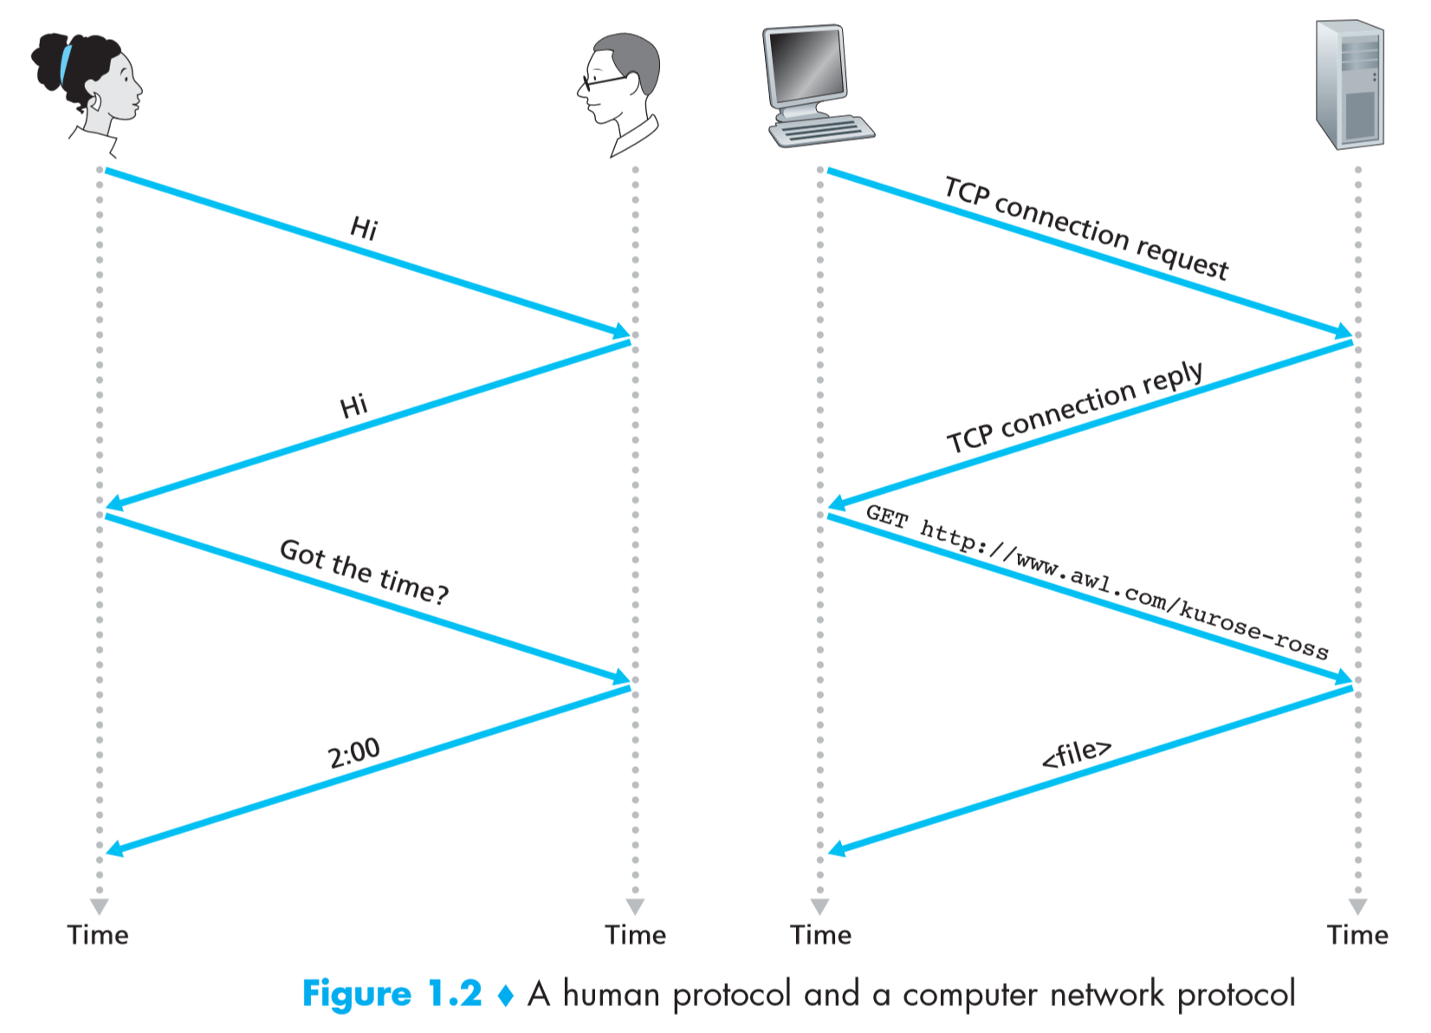
网络协议

Slide 3
分层的体系结构
好处：
利用分层的体系结构，我们可以讨论一个定义良好的、大而复杂系统的特定部分。（模块化）
若要修改某层的实现，只需保持相同的功能，就不用对别层进行修改。
i.e. 对于大而复杂且需要不断更新的系统，改变服务的实现而不影响该系统其他组件。
网络设计者以分层的方式组织协议以及实现这些协议的网络硬件和软件。

Slide 4
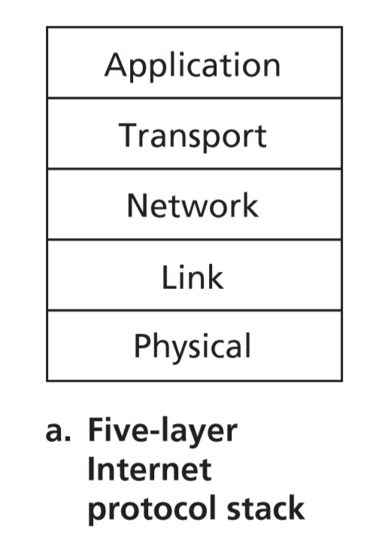
五层因特网协议栈
一个协议定义了在两个或多个通信实体之间交换的报文格式和次序，以及报文发送和/或接受一条报文或其他事件所采取的动作。

Slide 5
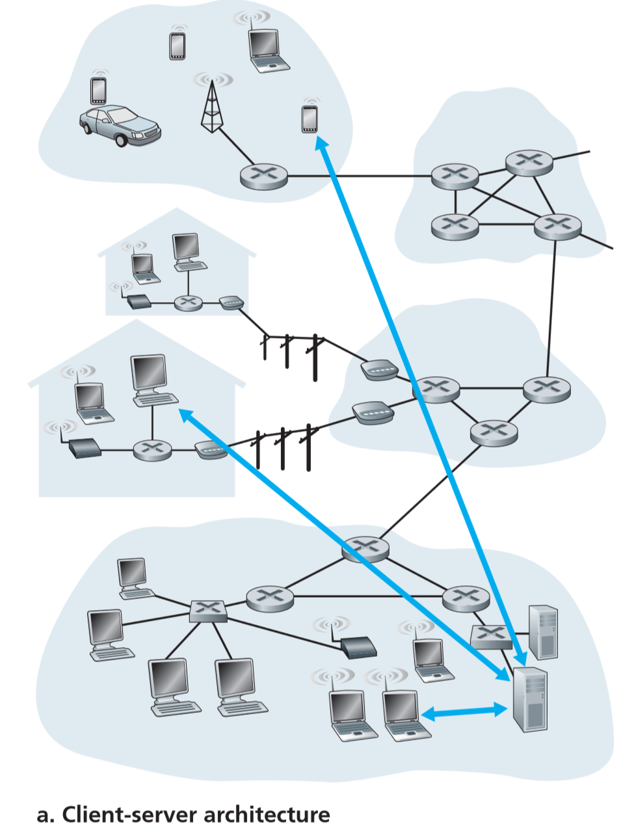
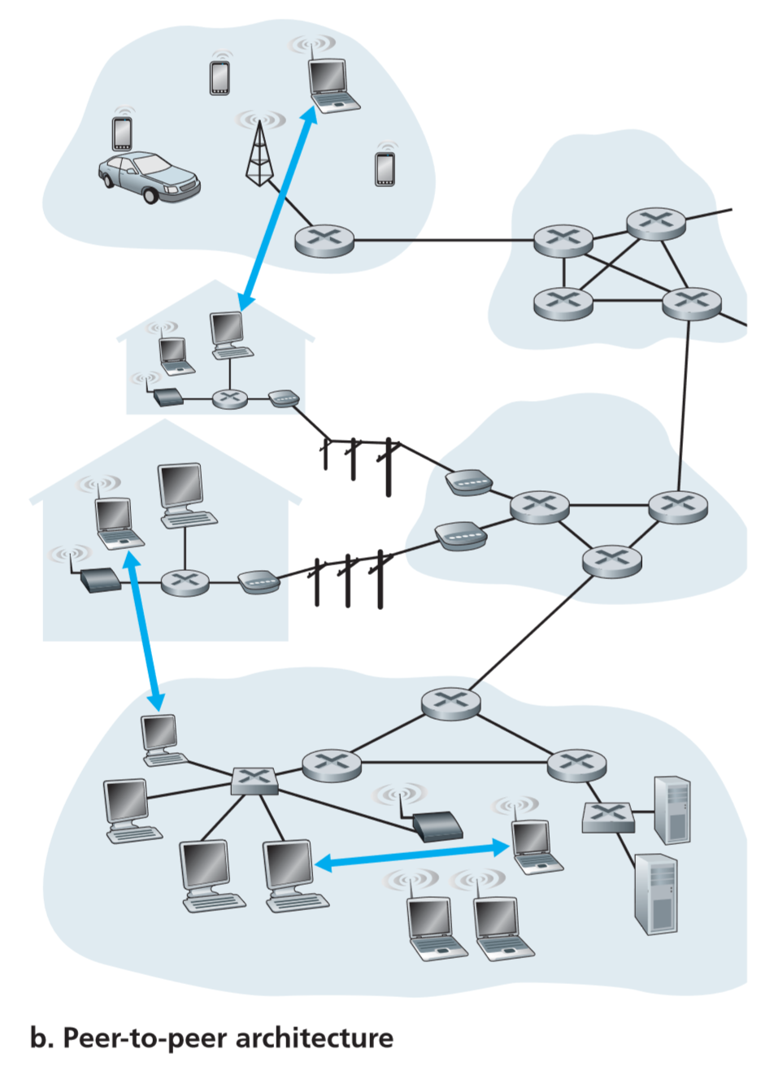
网络应用程序体系结构

Slide 6
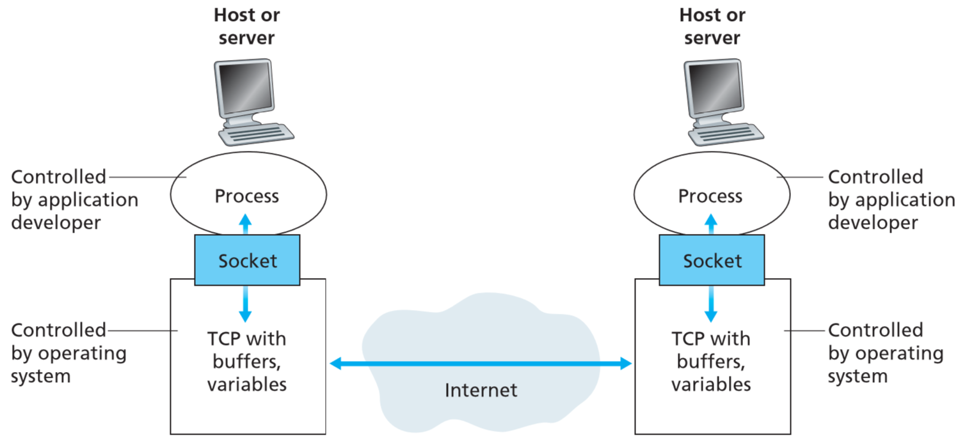
进程通信
进程：运行在端系统中的一个程序
在两个不同端系统上的进程，通过跨越计算机网络交换报文(message)而相互通信。
i.e. 发送方进程生成并向网络中发送报文，接收方进程接收这些报文并可能通过将报文发送回去进行响应。
套接字(socket)：同一台主机内应用层与运输层之间的接口，是应用程序和网络之间的API(Application Programming Interface)。

Slide 7
应用层协议
应用层协议定义了运行在不同端系统上的应用程序进程如何相互传递报文。
定义了包括：
交换的报文类型，例如请求报文和响应报文。
各种报文类型的语法，如报文中的各个字段及这些字段是如何描述的。
字段的语义，即这些字段中包含的信息的含义。
一个进程如何以及如何发送报文，对报文进行响应的规则。
常见的因特网应用有：Web、文件传输(FTP)、电子邮件(SMTP)、P2P
Web的应用层协议即是HTTP

Slide 8
HTTP
HTTP是超文本传输协议(HyperText Transfer Protocol, HTTP)，它是Web的核心。
HTTP由两个程序实现：一个客户端程序和一个服务器程序。客户端程序和服务器程序运行在不同的端系统中，通过交换HTTP报文进行会话。
Web页面(Web page)是由对象组成的。每个对象都通过URL寻址。常见对象有：HTML文件，JPG图片，Java小程序等。
URL地址 = 存放对象的服务器主机名 + 对象的路径名
http://alexishuang.info/tmp/test.html
alexishuang.info: 主机名
/tmp/test.html就是路径名
Web服务器实现了HTTP的服务器端，常见的Web服务器有Apache，Nginx等

Slide 9
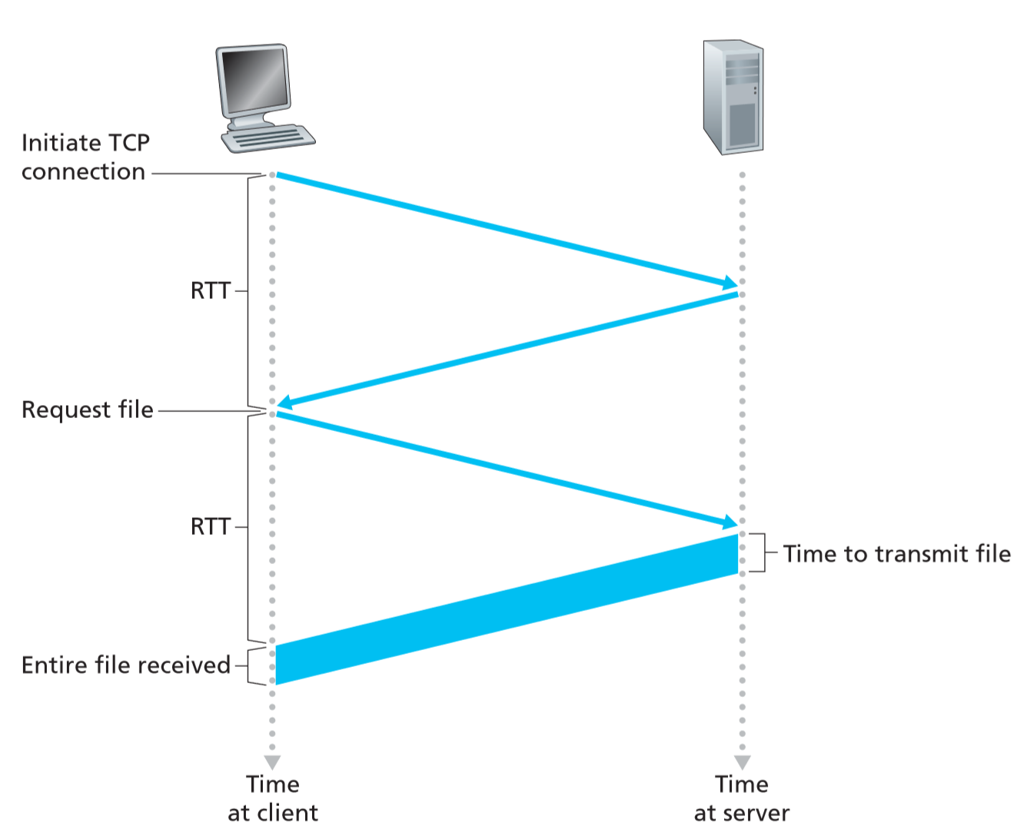
HTTP
发起TCP连接
连接建立，通过套接字访问TCP
请求文件
文件传输
得到文件
无状态协议：服务器向客户发送被请求的文件，而不存储任何关于该客户的状态信息。
e.g. 某个客户在几秒钟内两次请求同一个对象，服务器还是照样重新发送该对象。

Slide 10
HTTP请求报文
HTTP请求报文：
GET /somedir/page.html HTTP/1.1
Host: www.someschool.edu
Connection: close
User-agent: Mozilla/5.0
Accept-language: fr
第一行为请求行，请求行包括三个字段：方法字段、URL字段和HTTP版本字段。除了第一行其他行叫做首部行。
Connection：close 表示浏览器告诉服务器不希望使用持续连接，即要求服务器发送完被请求的对象就关闭这条连接。
User-agent：指明用户代理，即向服务器发送请求的浏览器的类型。

Slide 11
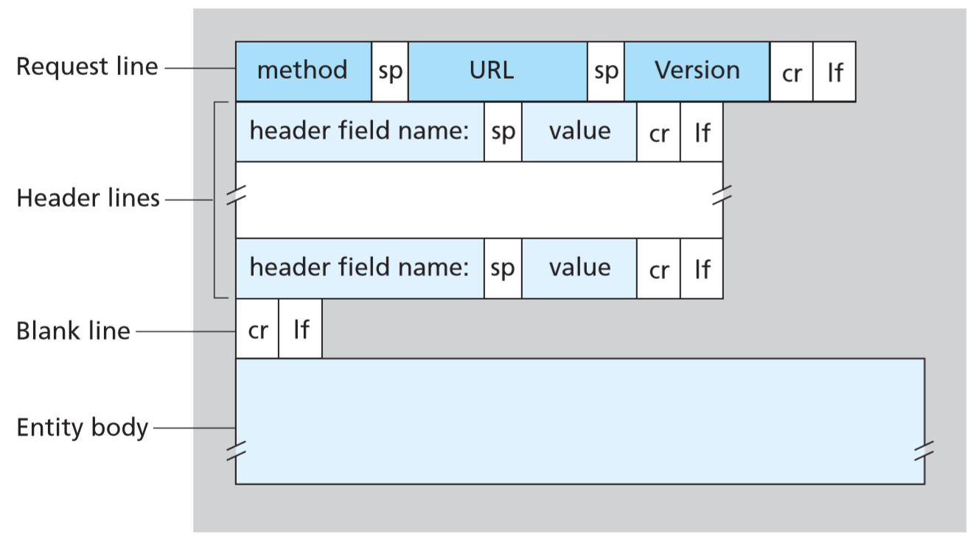
HTTP请求报文

Slide 12
HTTP响应报文
HTTP/1.1 200 OK
Connection: close
Date: Tue, 09 Aug 2011 15:44:04 GMT
Server: Apache/2.2.3 (CentOS)
Last-Modified: Tue, 09 Aug 2011 15:11:03 GMT
Content-Length: 6821
Content-Type: text/html
(data data data data data data …)
第一行为状态行，其中200为状态码。常见状态码有：
200 OK：请求成功，信息在返回的响应报文中。
301 Moved Permanently：请求的对象已经被永久转移了，新的URL定义在响应报文的Location: 首部行中。客户软件将自动获取新的URL。
400 Bad Request：提示该请求不能被服务器所理解。
404 Not Found：被请求的文档不在服务器上。
505 HTTP Version Not Supported：服务器不支持请求报文使用的HTTP协议的版本。

Slide 13
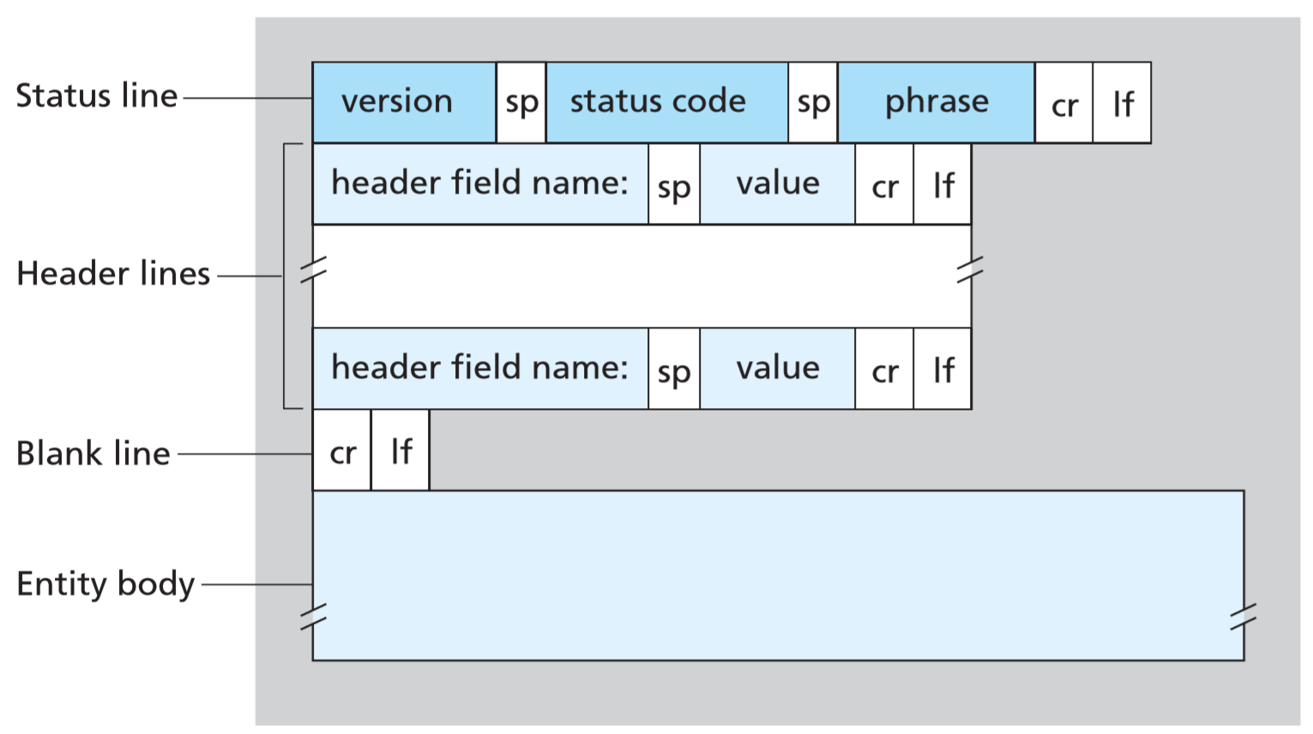
HTTP响应报文

Slide 14
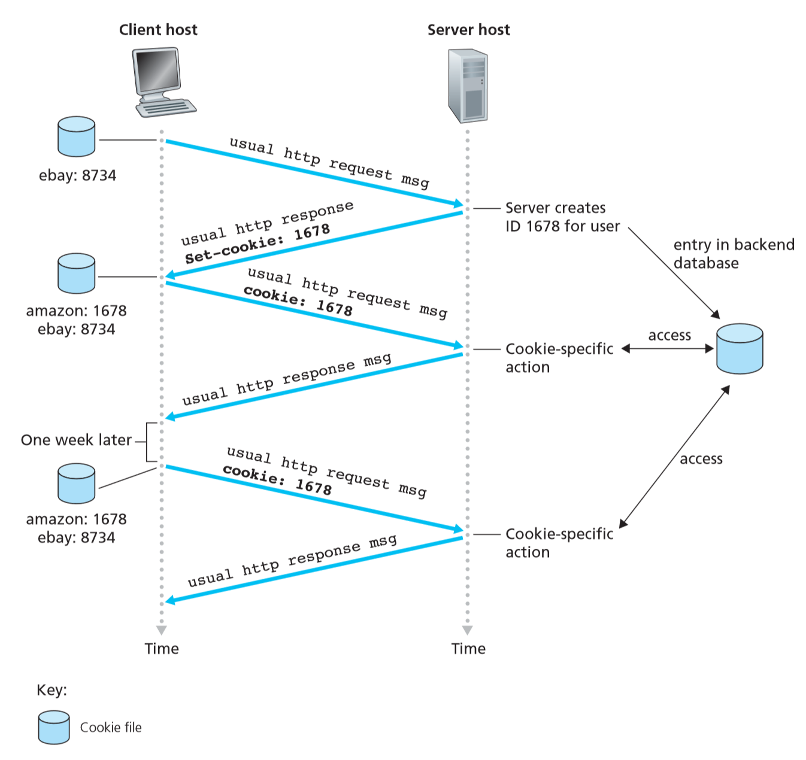
用户与服务器的交互：cookie

Slide 15
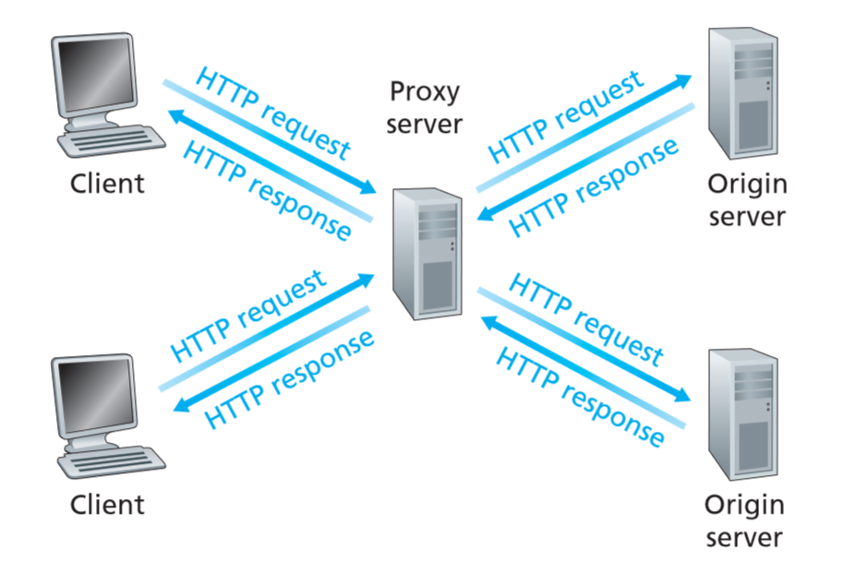
Web缓存

Slide 16
DNS
DNS：Domain Name System
DNS通常是由其他应用层协议所使用的，如HTTP。
DNS做的就是将用户提供的主机名解析为IP地址。
客户通过浏览器请求URL www.someschool.edu/index.html
浏览器从URL中抽出主机名www.someschool.edu 传给DNS应用的客户端
DNS客户向DNS服务器发送一个包含主机名的请求
DNS客户会收到响应报文，其中包含有主机名的IP地址
浏览器向位于该IP地址的80端口(HTTP默认端口)的HTTP服务器进程发起一个TCP连接

Slide 17
参考资料：
Computer Networking: A Top-Down Approach, 6/E Kurose / Ross
谢谢

